Slide 1
Täydellinen Taavi –kirjan piirrokset
Toisissa ryhmissä lapset piirsivät omannäköiset tuotokset ensimmäisen Taavi –esityksen jälkeen ja sitten uudelleen toisen esityksen jälkeen. Toiset ryhmät toteuttivat saman ajatuksen mind map –tyylisesti kyselemällä lapsilta, mitä heille jäi päällimmäiseksi mieleen kirjasta.

Slide 2
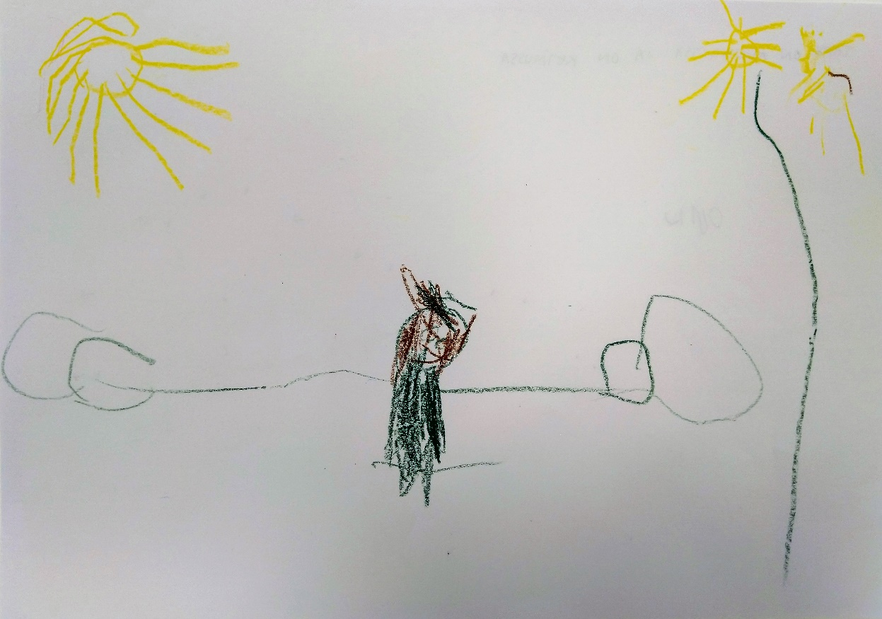
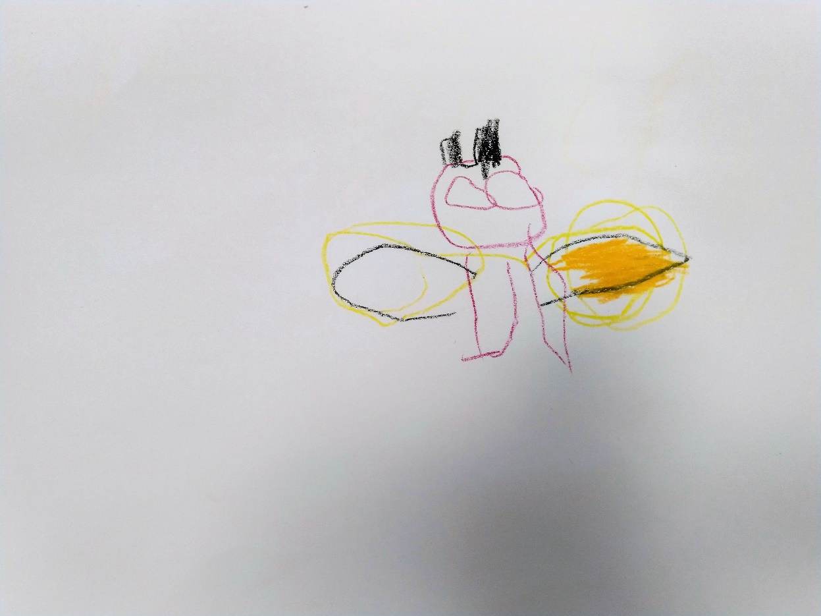
Taavi heittää takin pois päältään.
Ennen ja jälkeen esityksen piirretyt:
Taavi on auringossa ja keinussa.

Slide 3
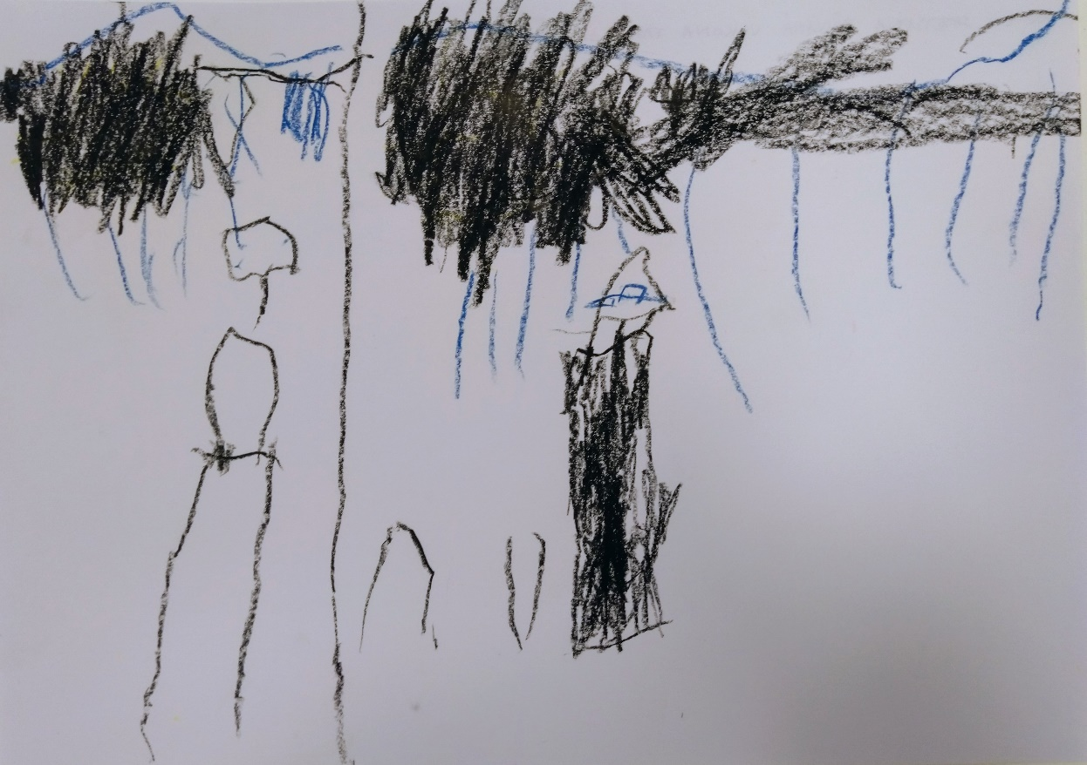
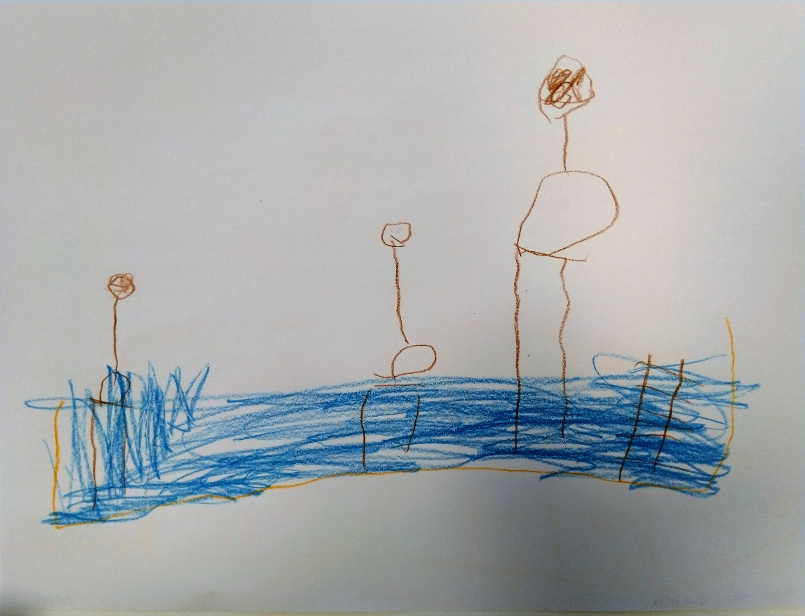
Ne on sateisena päivänä ulkona. Taavi ja sen..iskä.
Tässä Taavi on uimassa.

Slide 4
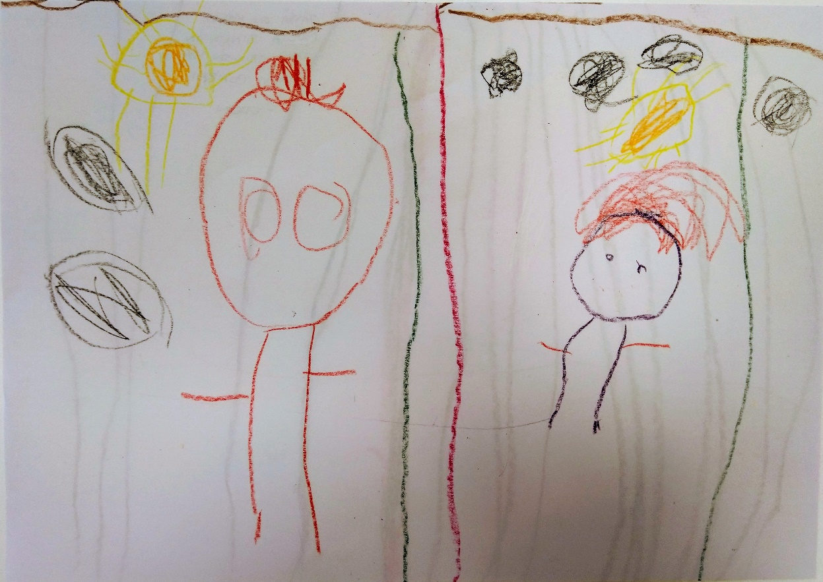
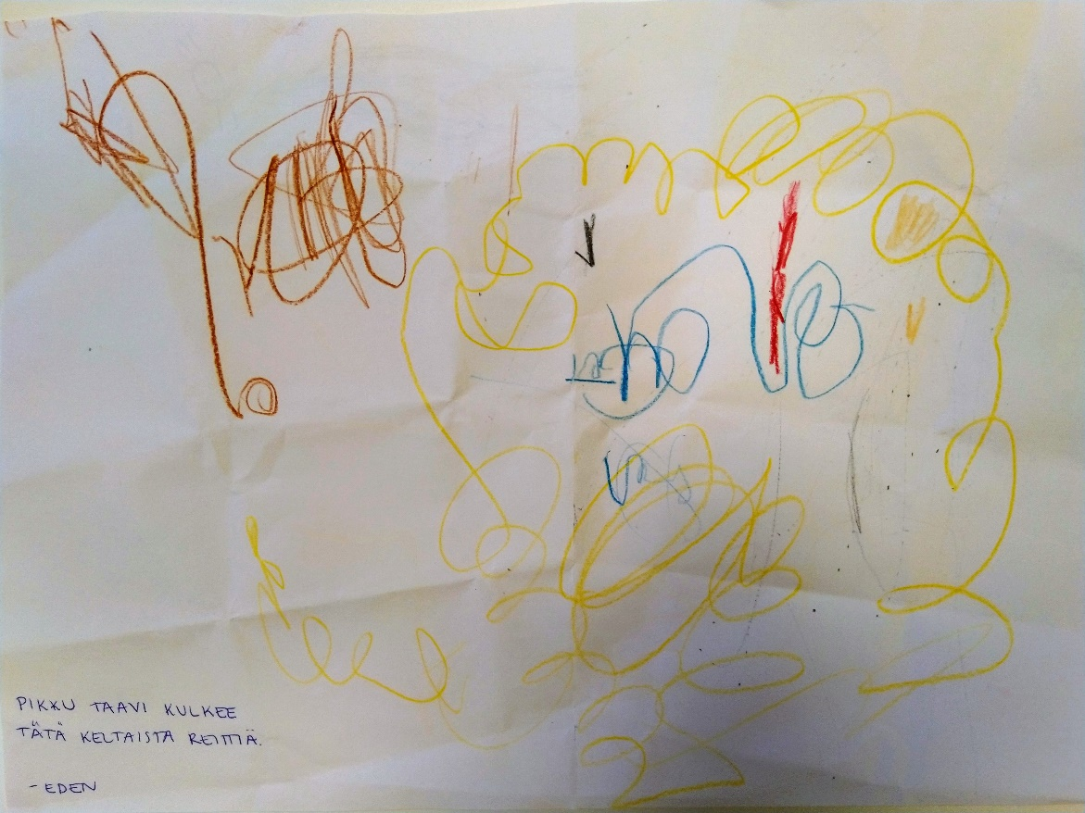
Tässä on kaksi puolta. Toinen on Taavi, toinen isä. Taavi pomppii.
Pikku Taavi kulkee tätä keltaista reittiä.

Slide 5
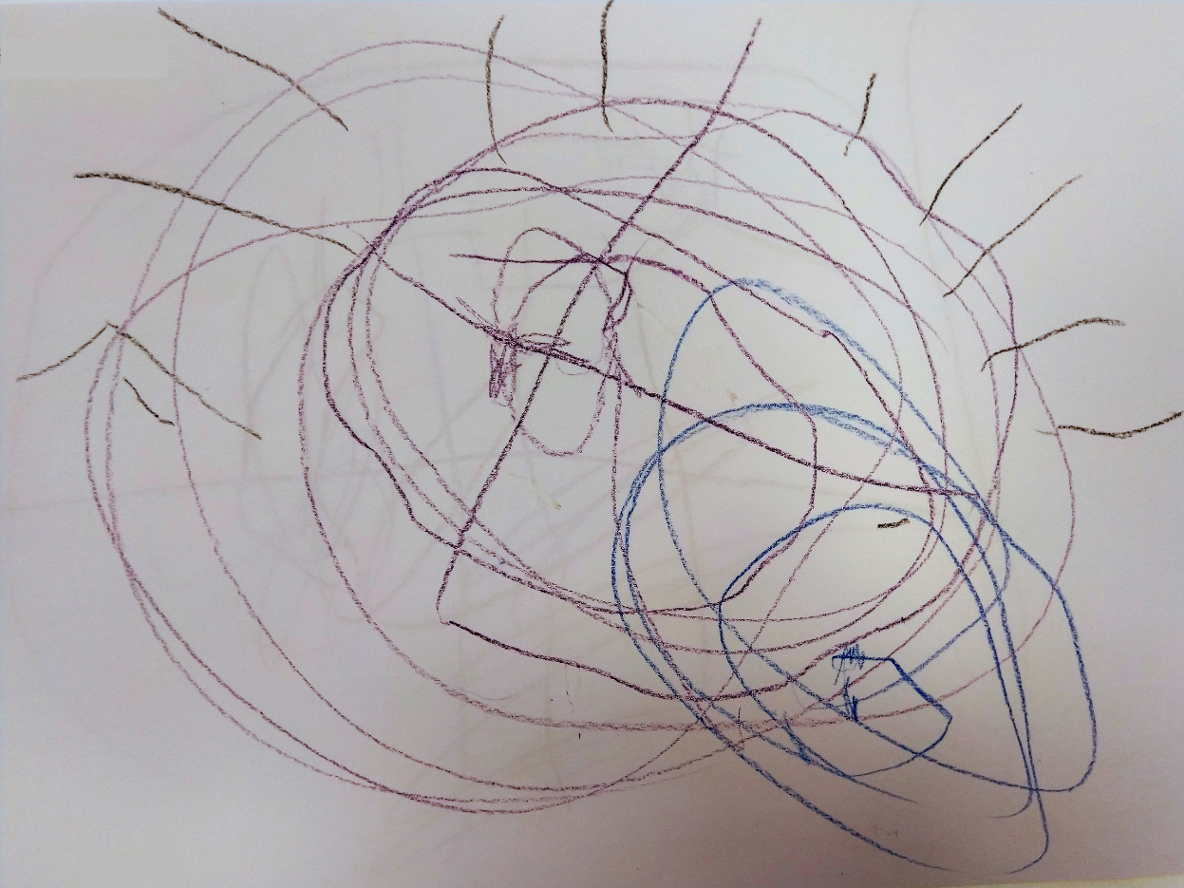
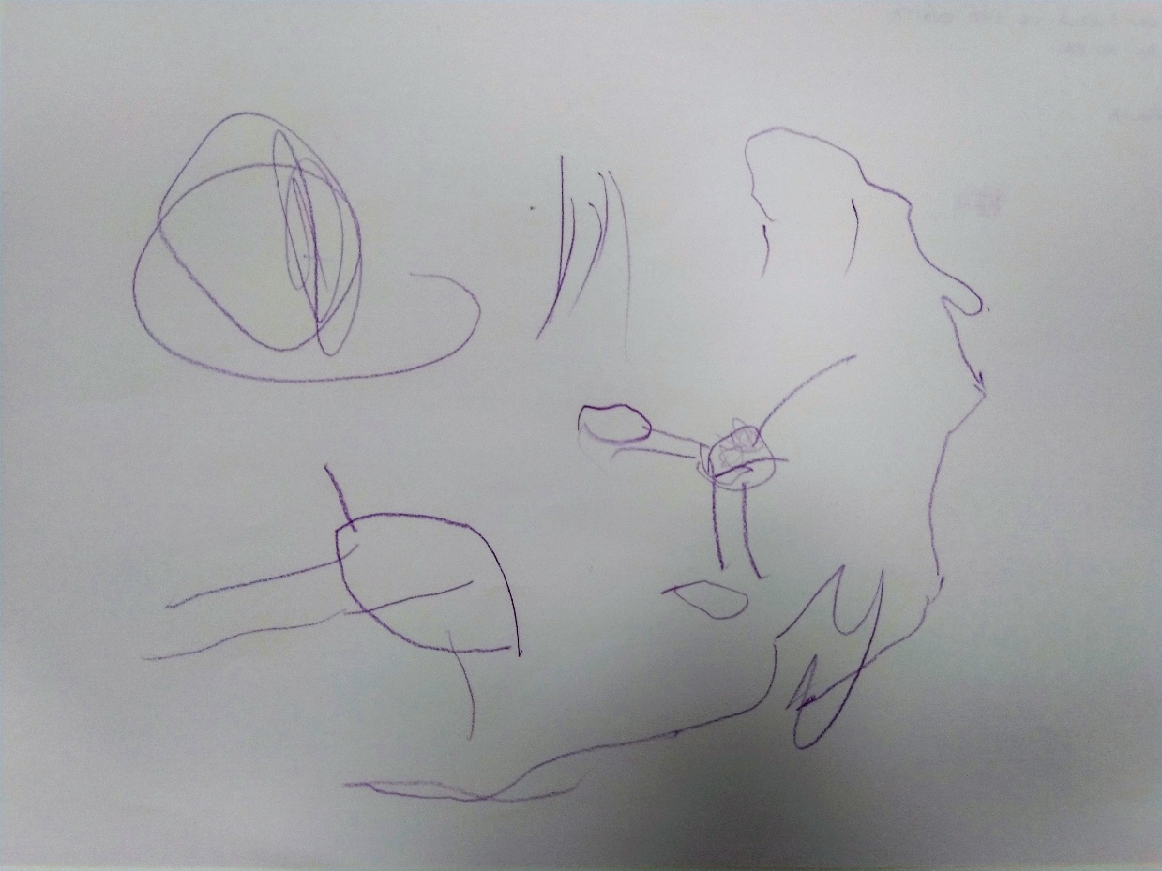
Taavi lentää.
Taavi on siellä. Se syö eväitä. Sillä on koira.

Slide 6
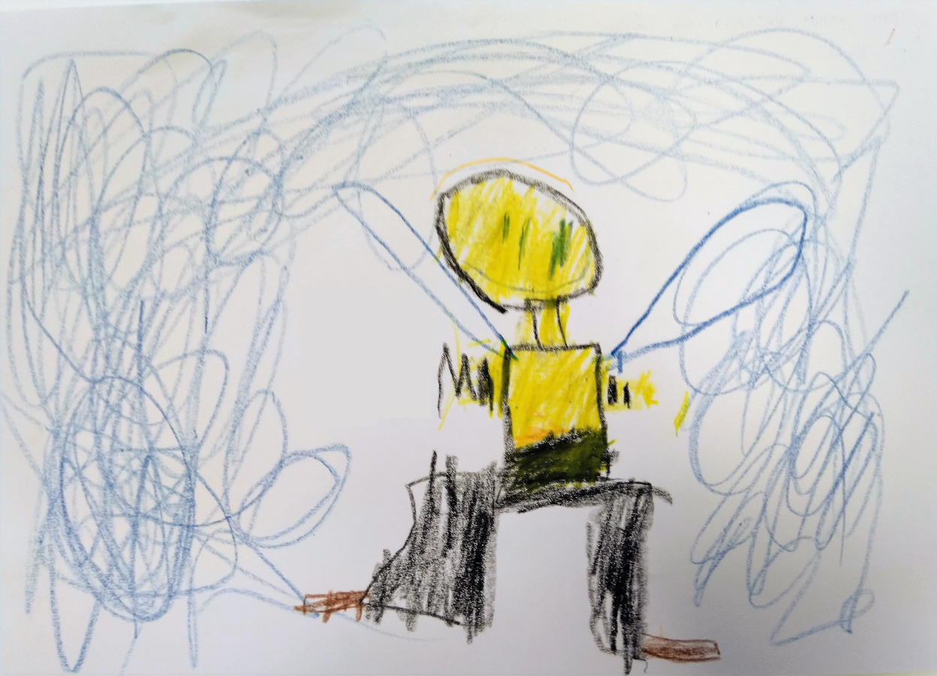
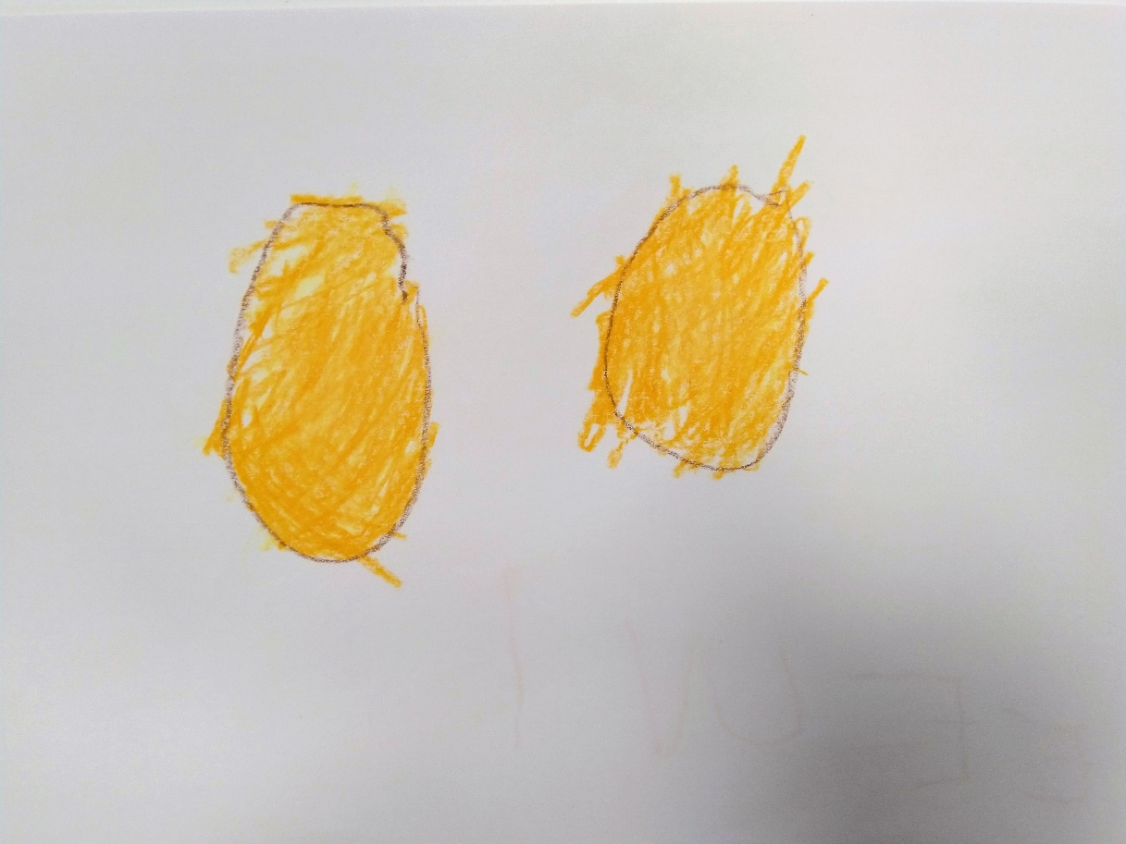
Taavi vaan patsastelee tässä.
Taavin siivet.

Slide 7
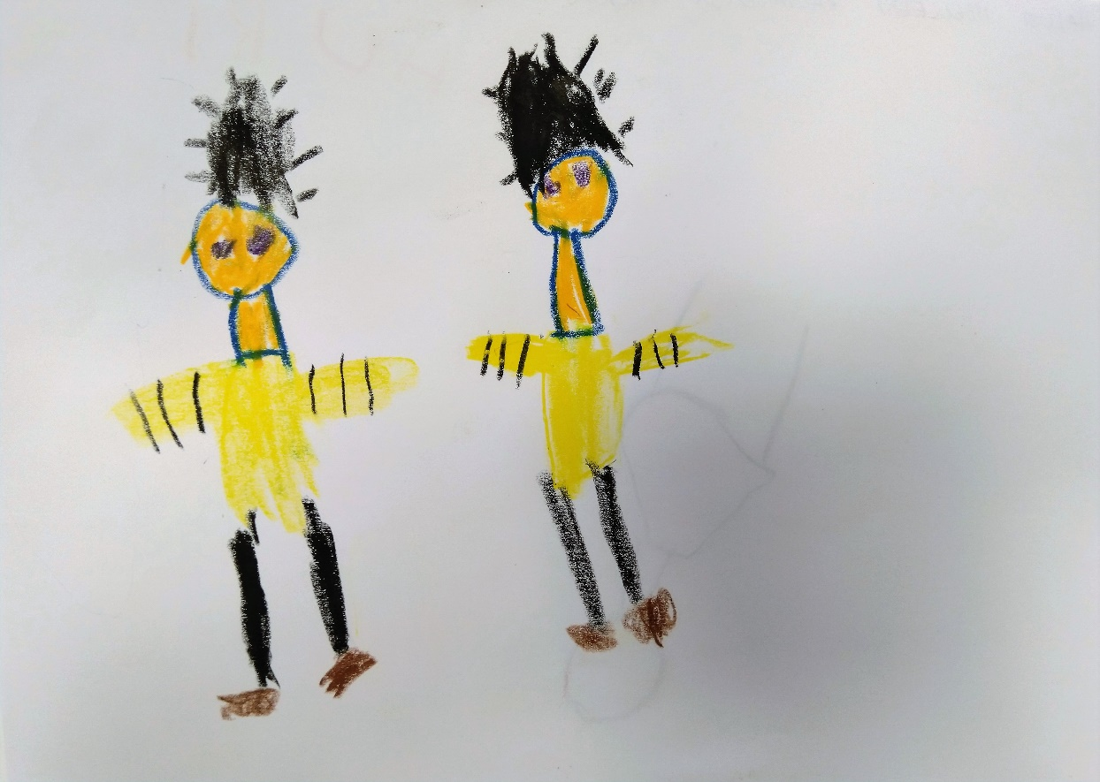
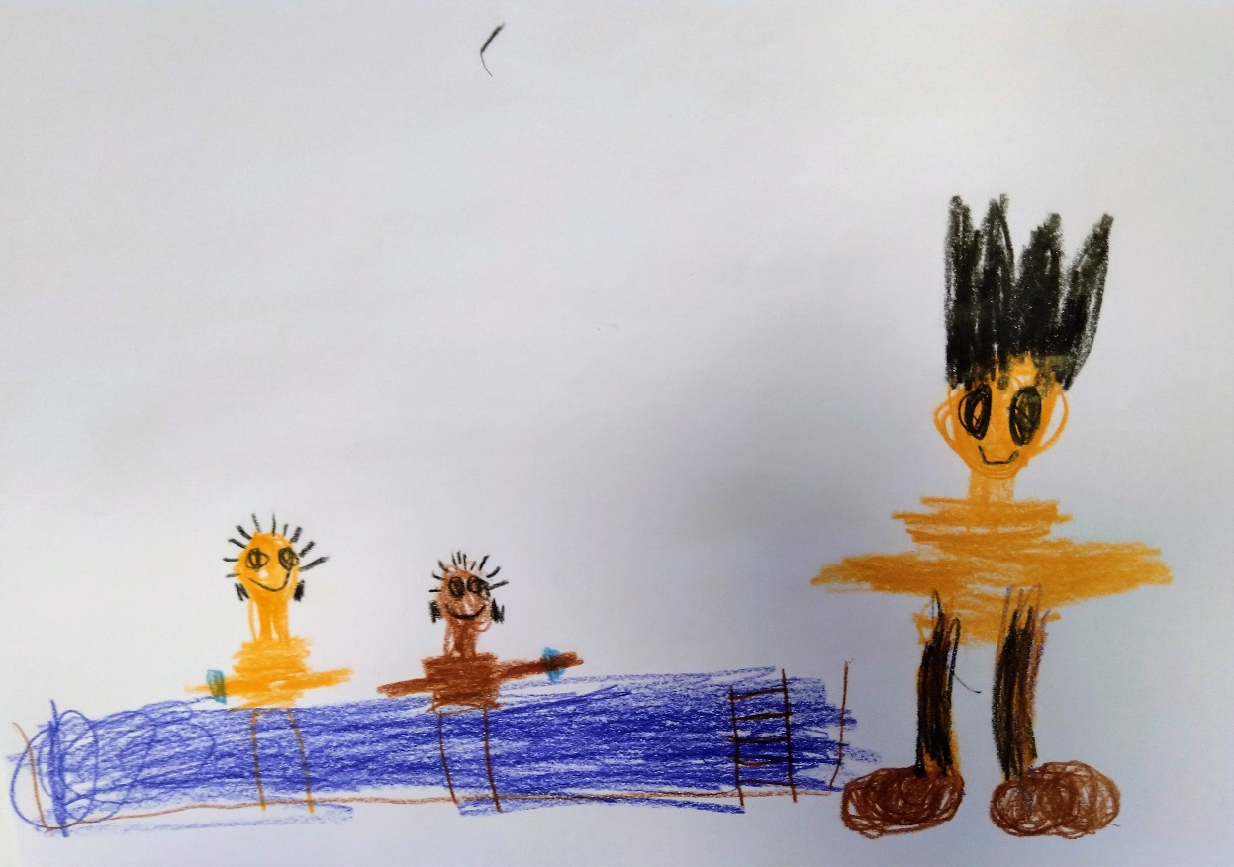
Taavi halusi itselleen kaltaisensa kaverin.
Taavilla oli pulmallista siellä uimassa. Piirsin sille hymynaaman vaikka mun piti laittaa surunaama.

Slide 8
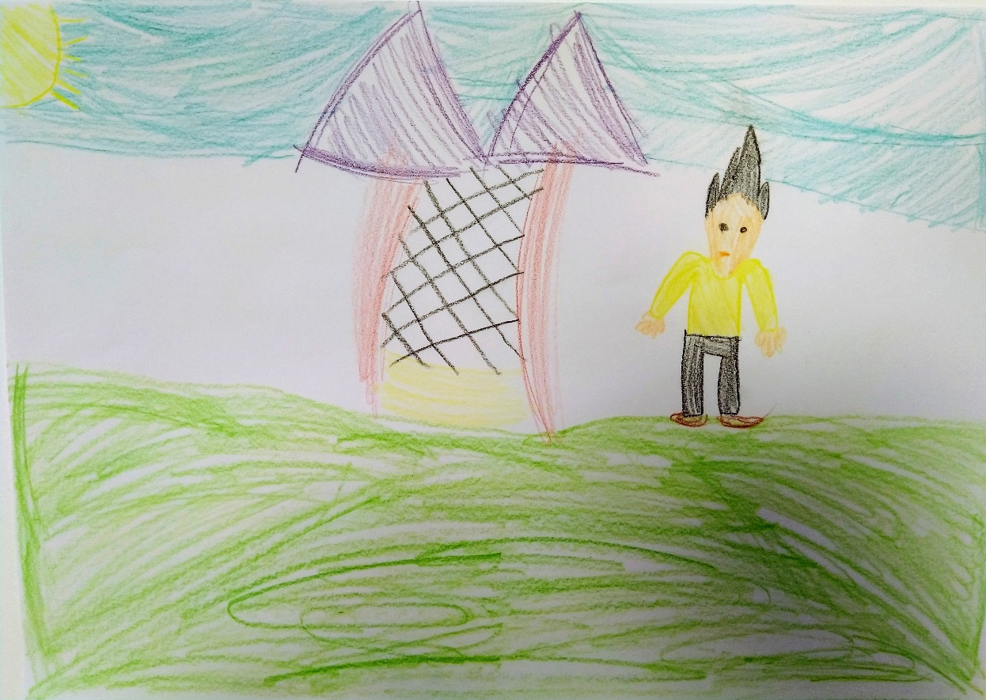
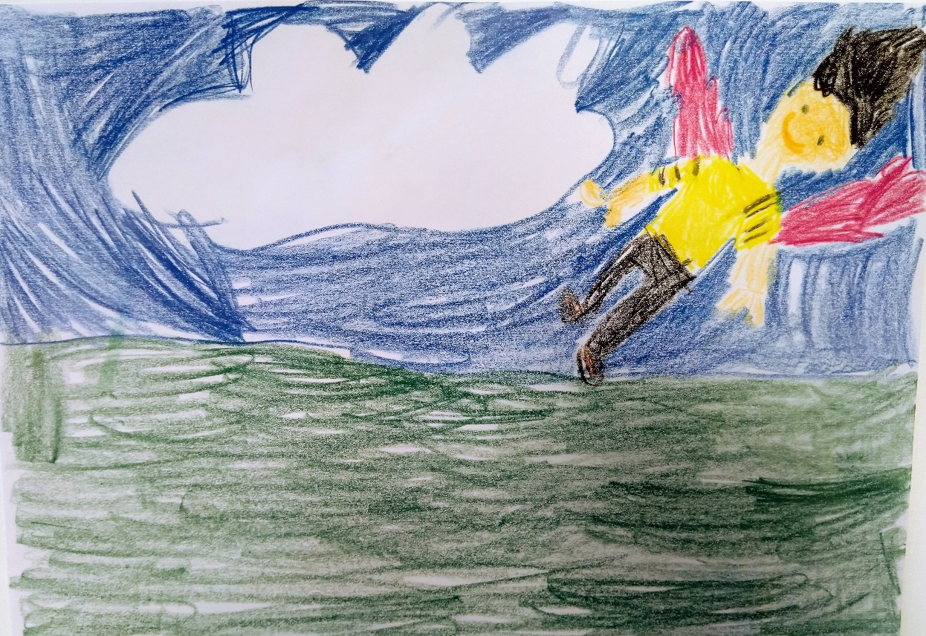
Taavi on kaverisynttäreillä aivan yksin, kun kukaan ei leiki sen kanssa.
Taavi lentää taivaalla.

Slide 9
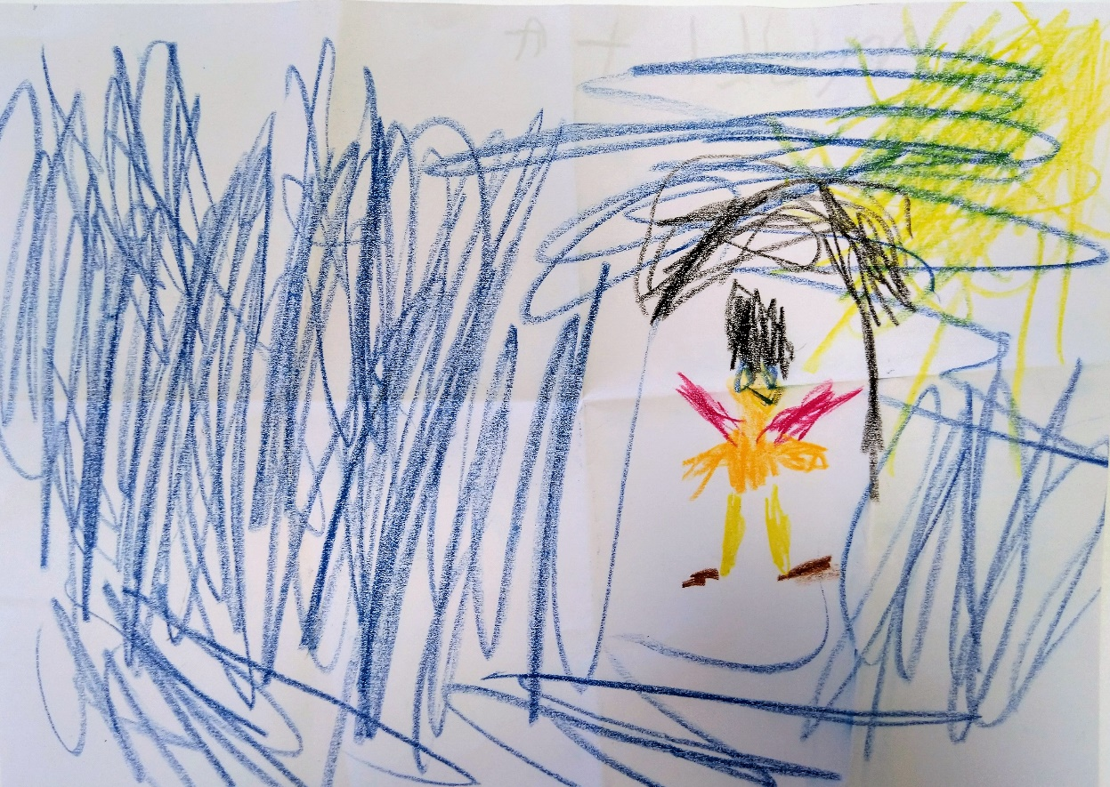
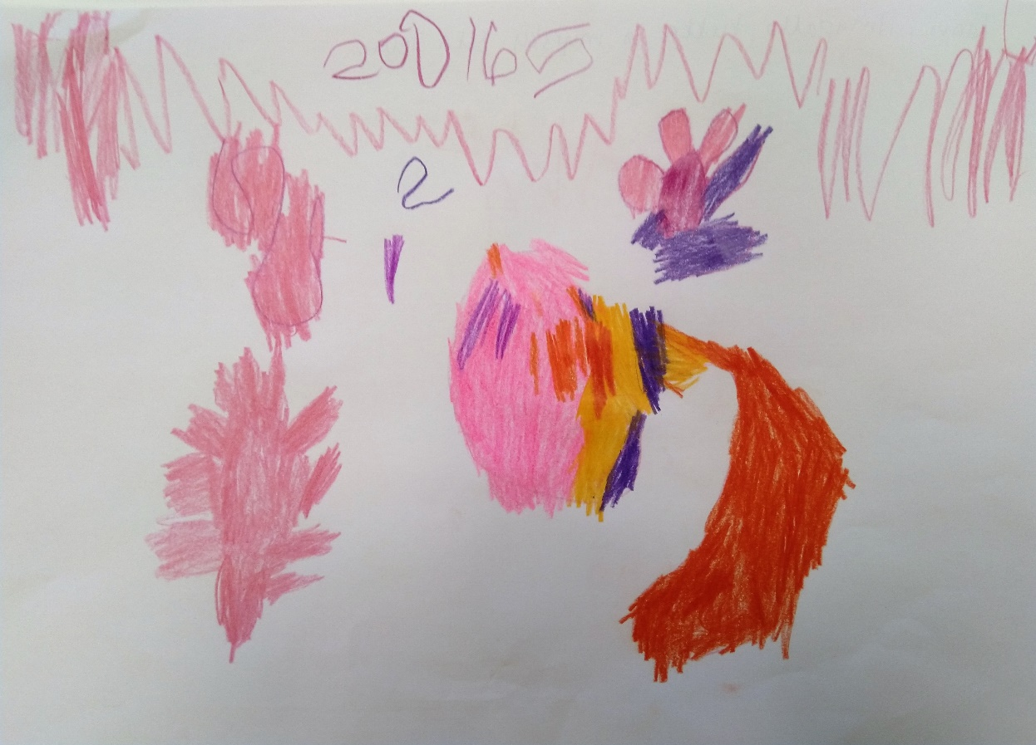
Yksittäisiä teoksia kirjasta:
Taavi on sateessa.
Taavi, ilmapallo, kukka ja myrsky sekä lelu.

Slide 10
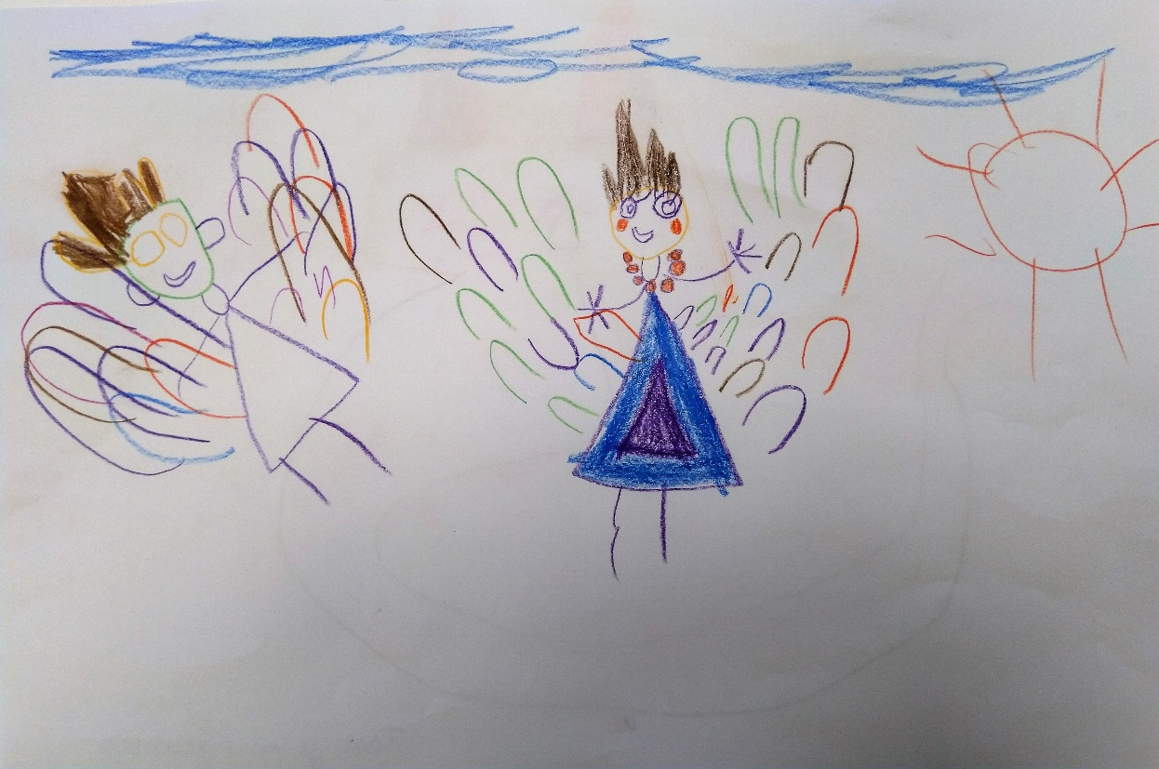
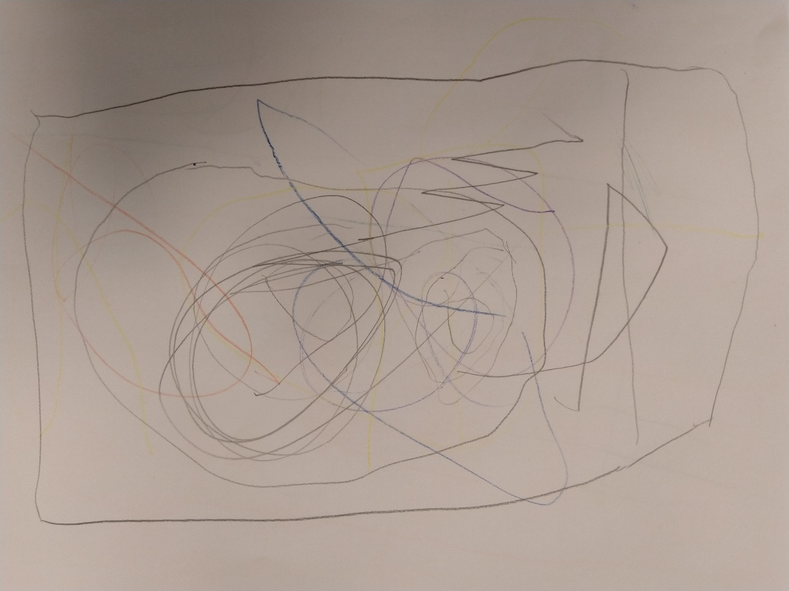
Taavi ja sen pikkusisko lentää taivaalla.
Poika yrittää riisua Taavilta takin. Taavi juoksee pakoon äidin ja isän luo.

Slide 11
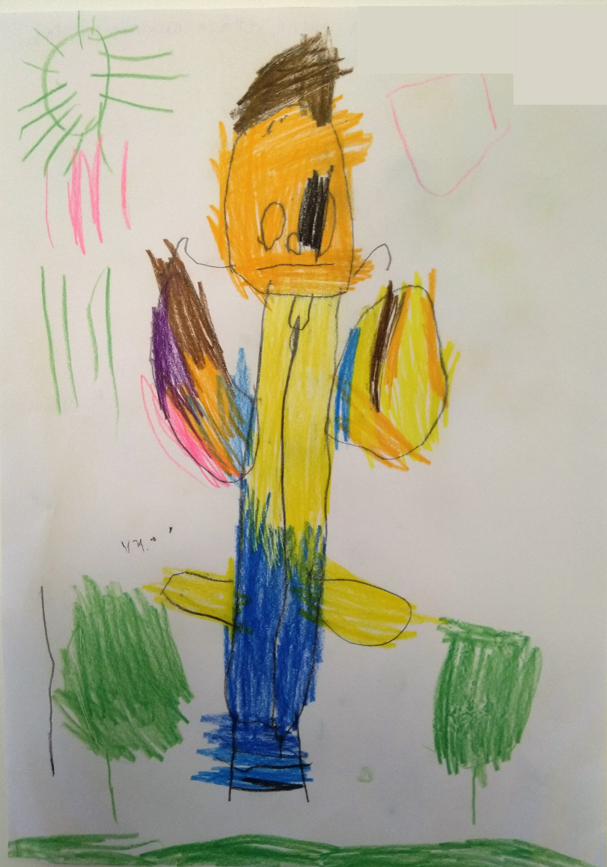
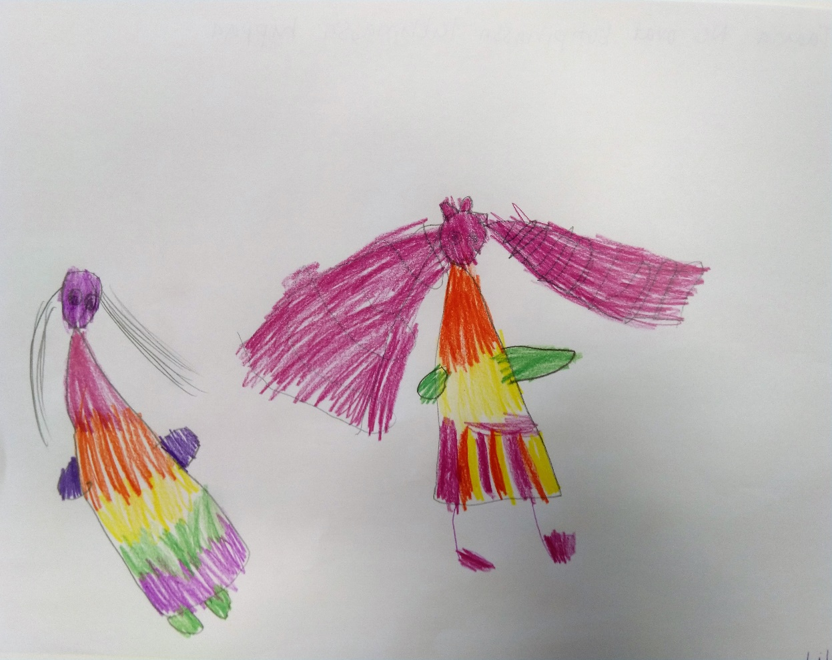
Taavi lentää taivaalla. Sataa vettä ja aurinko paistaa. Ilmapalloja ja nurmikkoa.
Kaksi Taavia. Ne ovat kotipihassa leikkimässä hippaa.

Slide 12
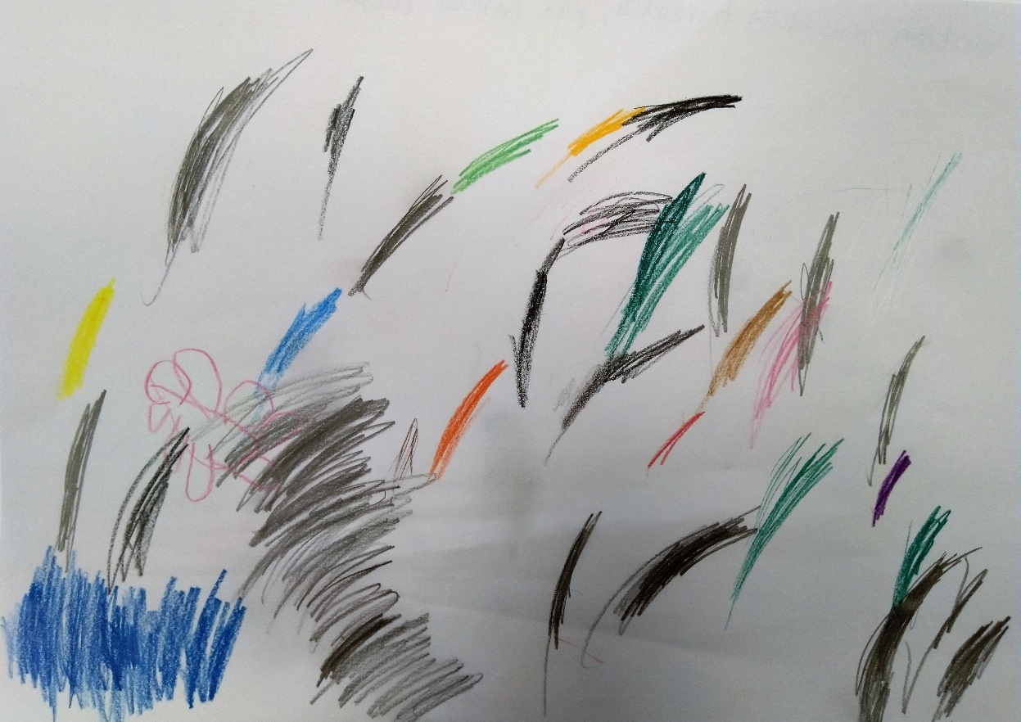
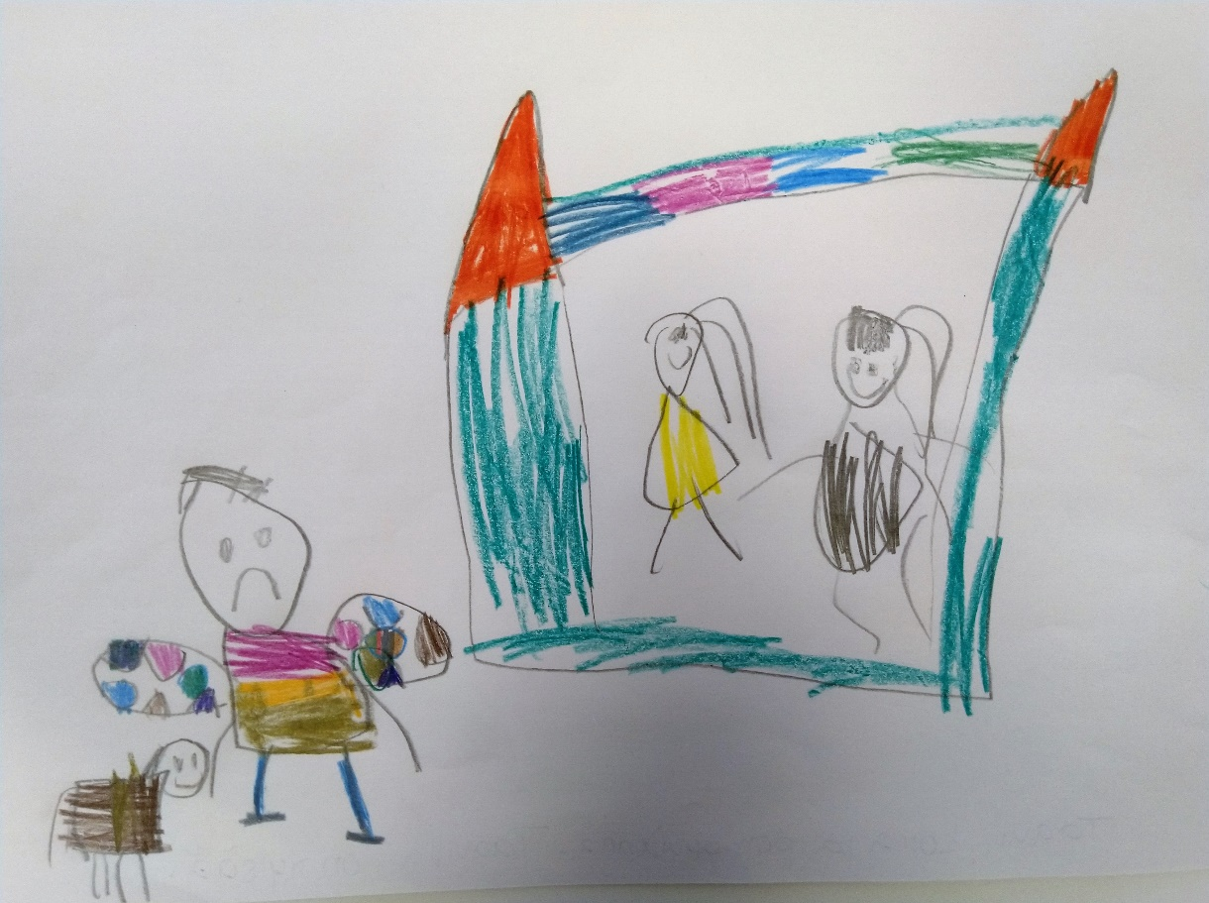
Värikästä vesisadetta taivaalla, joka kastelee kukan.
Taavi, koira ja pomppulinna. Taavilla on tylsää.

Slide 13
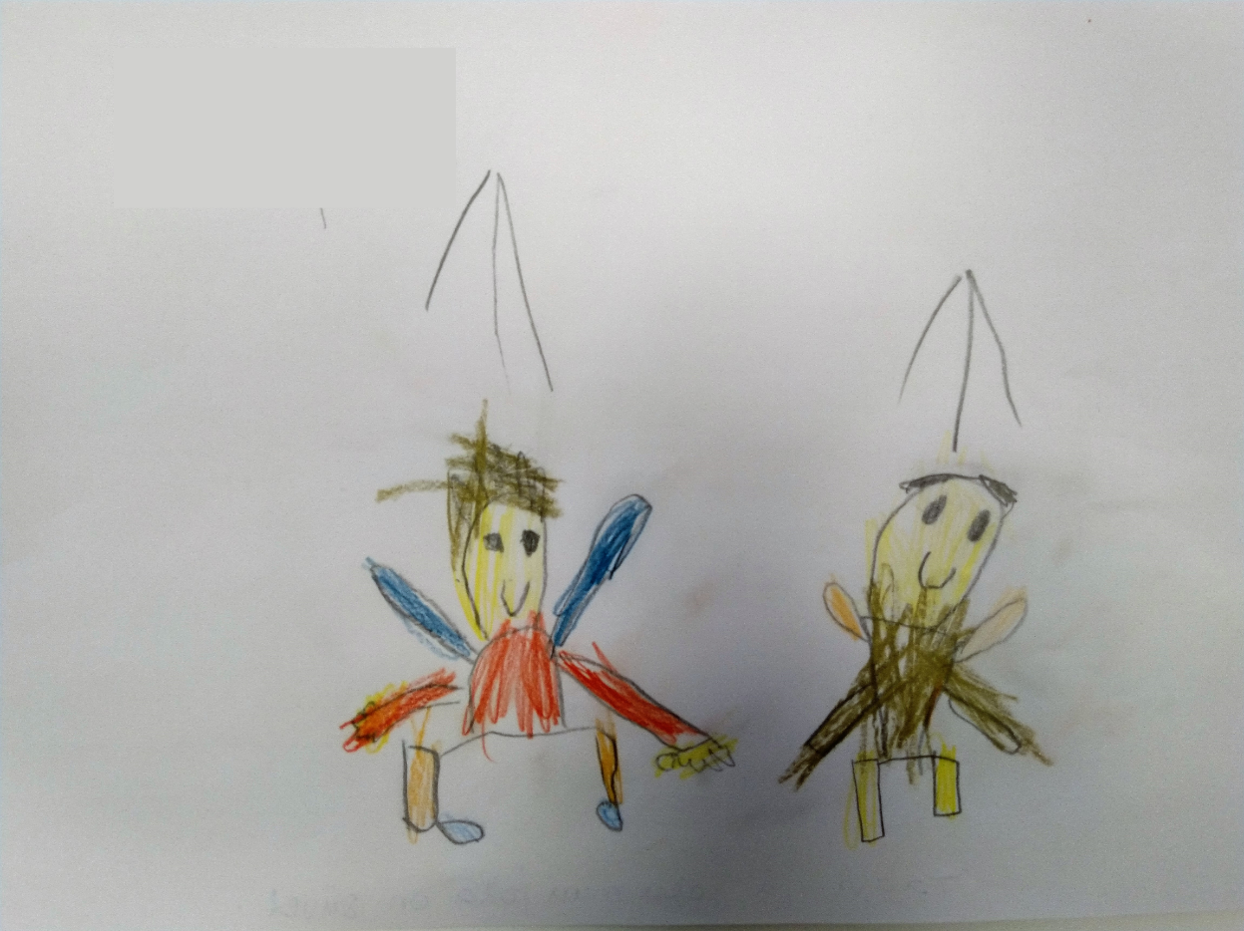
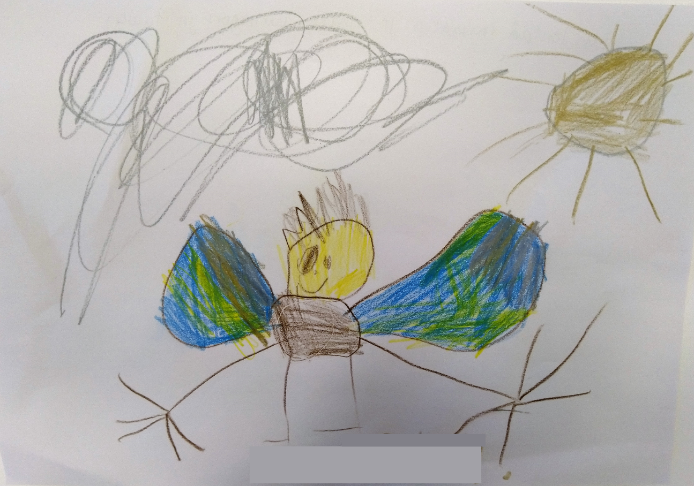
Taavi ja joku muu, jolla on siivet.
Taavi lentää taivaalla ja näkee auringon ja tuulen.

Slide 14
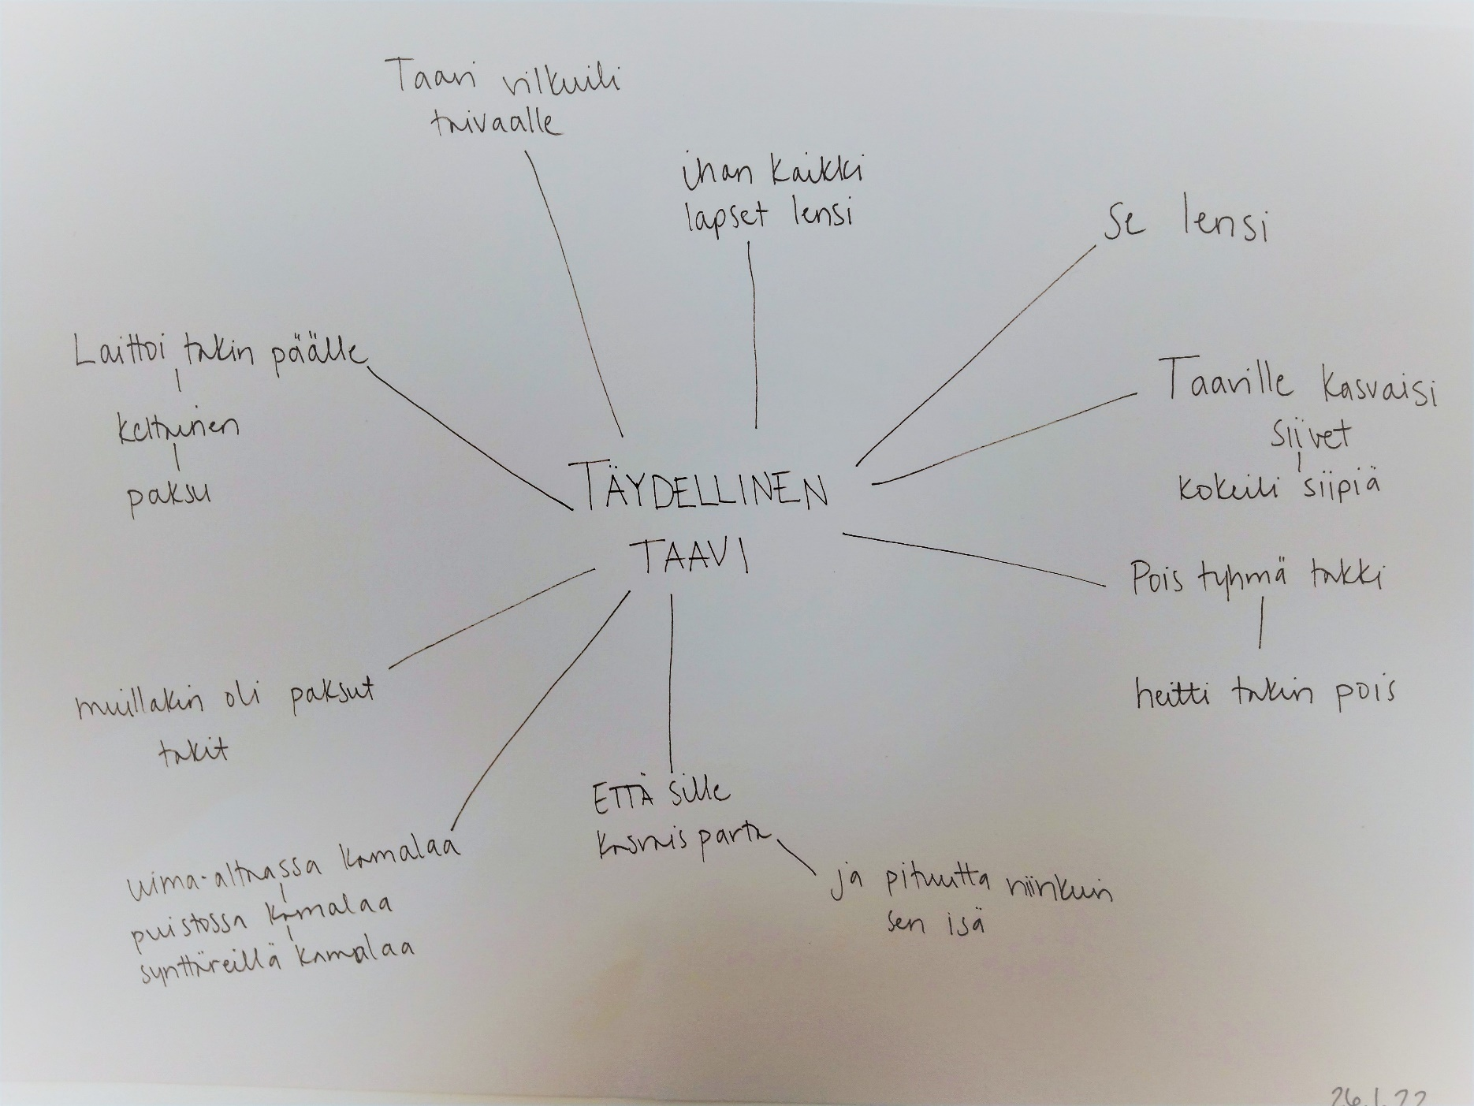
Lasten ajatuksia kirjasta:

Slide 15
